Slide 1
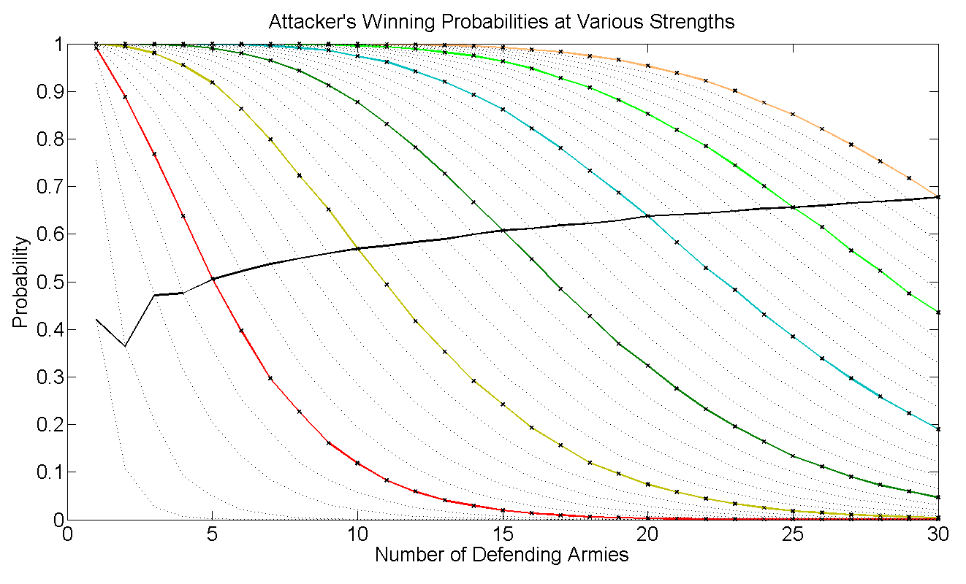
A = 5
A = 10
A = 15
A = 20
A = 25
A = 30
A = D

Slide 2
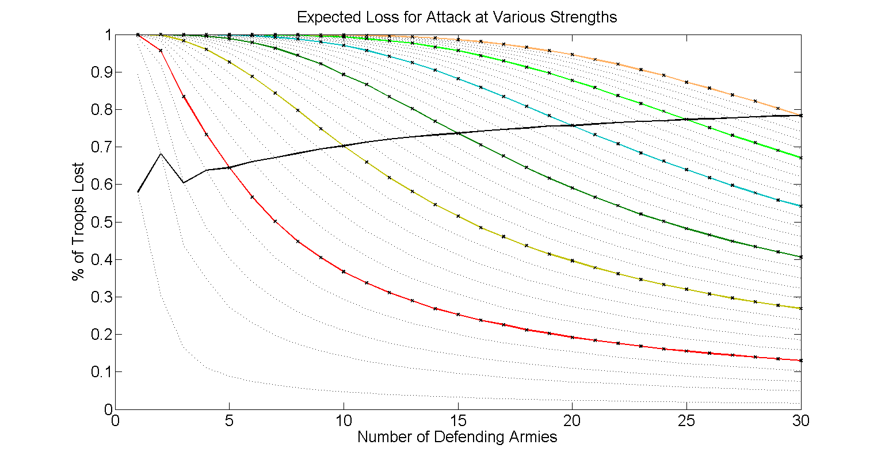
A = 5
A = 10
A = 15
A = 20
A = 25
A = 30
A = D

Slide 3
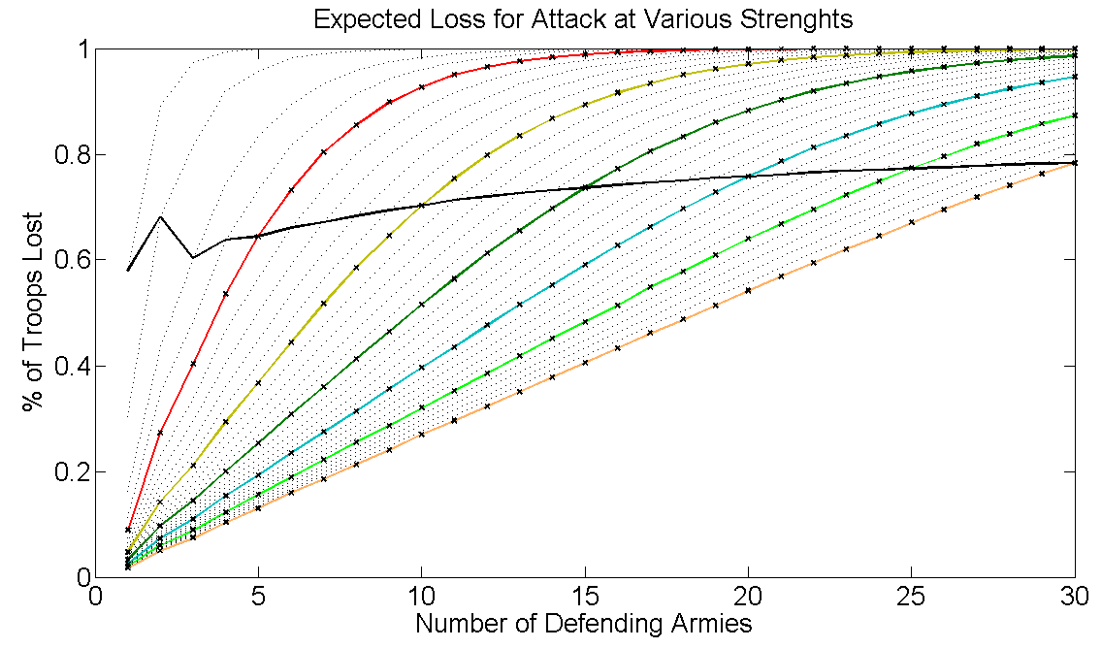
A = 5
A = 10
A = 15
A = 20
A = 25
A = 30
A = D

